Slide 1
科睿唯安（Clarivate Analytics）
Kopernio获取全文
操作指南

Slide 2
1. 火狐浏览器登录：https://www.kopernio.com/

Slide 3
2. 添加，确定

Slide 4
3. 注册登录成功后，右上角会显示Kopernio的标志

Slide 5
4. 访问www.webofscience.com 进入单篇文章主页，自动获取全文

Slide 6
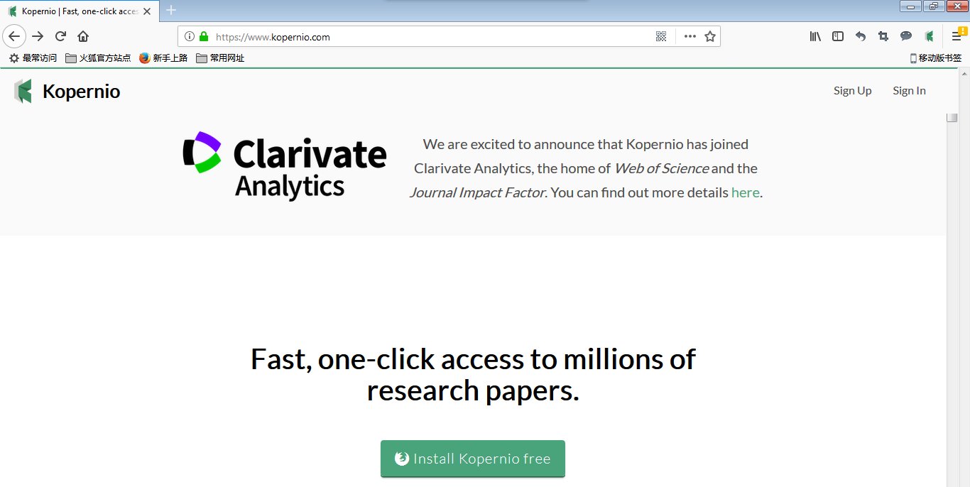
Kopernio全文获取
火狐、Chrome、360浏览器
Kopernio集成了超过2万个期刊网站、平台、数据库、开放获取知识库和搜索引擎。
不再有登录表单、跳转链接和弹出窗口
无需记住数十个密码
不再浪费时间
只需一键即可获取您所需的全文文献PDF

Slide 7
也可以扫描下方二维码下载安装包进行安装

Slide 8
技术支持：
ts.support.china@clarivate.com
400 8822 031

